Slide 1
PLANIFICACIÓN CLASES VIRTUALES HISTORIA, GEOGRAFÍA Y CS. SOCIALES 5° BÁSICO A SEMANA N° 33 FECHA : 09 al 13 de noviembre de 2020.
Colegio Jean Piaget
Mi escuela, un lugar para aprender y crecer en un ambiente seguro y saludable

Slide 2
ASIGNATURA /CURSO | Historia, Geografía y Cs. Sociales / 5°A
NOMBRE DEL PROFESOR/A | Daniela Carreño Salinas
OBJETIVO DE APRENDIZAJE PRIORIZACIÓN NIVEL 1 | OA09 Caracterizar las grandes zonas de Chile y sus paisajes (Norte Grande, Norte Chico, Zona Central, Zona Sur y Zona Austral), considerando ubicación, clima (temperatura y precipitaciones), relieve, hidrografía, población y recursos naturales, entre otros.
INDICADORES DE EVALUACIÓN PARA OA | Caracterizan, a partir de la utilización de herramientas geográficas, los rasgos más relevantes de la población de cada zona natural (volumen, distribución). Explican, apoyándose en ejemplos concretos de las distintas zonas naturales, cómo las características del entorno geográfico influyen en los modos de vida de las personas. Identifican la presencia y distribución de los principales recursos existentes en cada zona natural.
CONTENIDO /HABILIDADES | Población y recursos naturales de las zonas naturales de Chile / H. Usar herramientas geográficas para ubicar, caracterizar y relacionar elementos del espacio geográfico, como regiones, climas, paisajes, población, recursos y riesgos naturales.
OBJETIVO DE LA CLASE | Retroalimentar aprendizajes evaluados con los indicadores de evaluación: Caracterizan, a partir de la utilización de herramientas geográficas, los rasgos más relevantes de la población de cada zona natural (volumen, distribución). Explican, apoyándose en ejemplos concretos de las distintas zonas naturales, cómo las características del entorno geográfico influyen en los modos de vida de las personas.
EVALUACIÓN | Responder ticket de salida (https://forms.gle/DniN1LYbddMRHLJL9)y enviar a daniela.carreno@colegio-jeanpiaget.cl o al wsp +569 41745325 el día viernes 13 de noviembre.

Slide 3
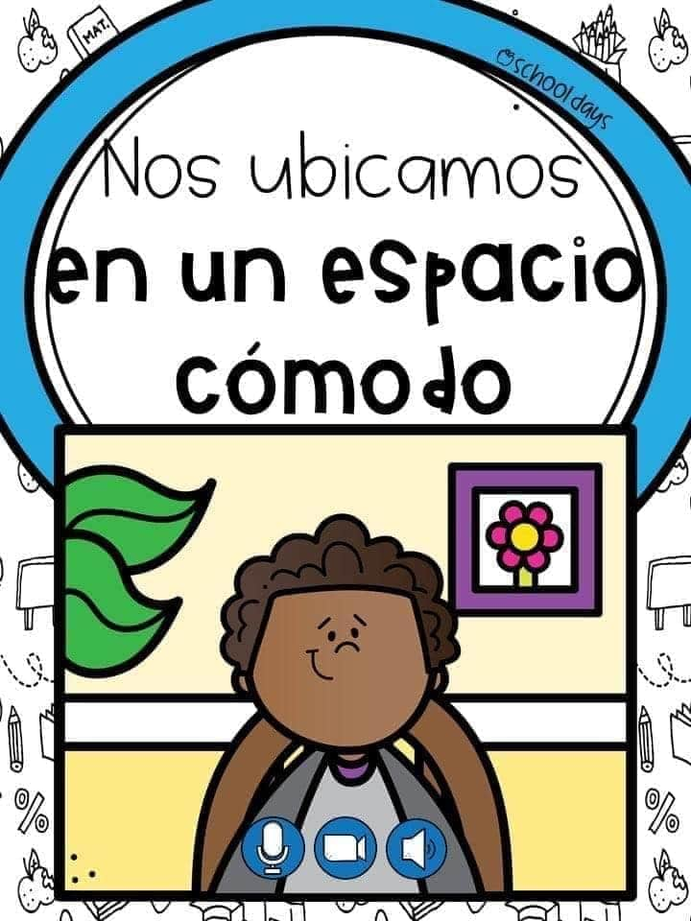

Slide 5
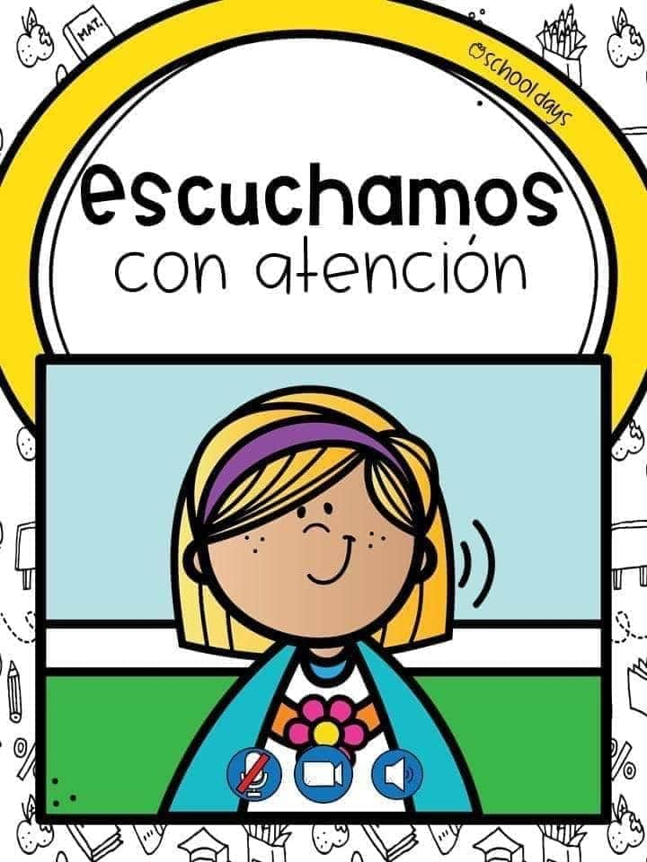

Slide 6
Importante:
Cuándo esté la animación de un lápiz, significa que debes escribir en tu cuaderno
Cuándo esté esta animación de una cámara fotográfica, significa que debes mandar reporte sólo de esa actividad (una foto de la actividad)
Cuándo esté esta animación de un libro, significa que debes trabajar en tu libro de Historia.
Cuándo esté esta animación de un signo de pregunta, significa que debes pensar y analizar, sin escribir en tu cuaderno. Responder de forma oral.

Slide 7
Resultados de Evaluación (Fecha: 09/11/2020)
Indicador de Evaluación 1 | Cantidad de estudiantes | %
LOGRADO | 9/25 | 36%
MEDIANAMENTE LOGRADO | 14/25 | 56%
NO LOGRADO | 2/25 | 8%
Indicador de Evaluación 2 | Cantidad de estudiantes | %
LOGRADO | 8/25 | 32%
MEDIANAMENTE LOGRADO | 13/25 | 52%
NO LOGRADO | 4/25 | 16%
Indicador de Evaluación 3 | Cantidad de estudiantes | %
LOGRADO | 10/25 | 40%
MEDIANAMENTE LOGRADO | 14/25 | 56%
NO LOGRADO | 1/25 | 4%

Slide 8
Estos fueron los resultados obtenidos en cada una de las preguntas de la evaluación

Slide 9
Preguntas
1. De acuerdo al mapa de distribución y volumen poblacional, ¿Qué zona natural es la más poblada? | 17/25
2. De acuerdo al mapa anterior, ¿Qué zonas naturales son las menos pobladas? | 19/25
3. ¿Por qué la mayoría de la población se concentra en la zona central? | 20/25
4. ¿Por qué hay una escaso volumen poblacional en las zonas extremas del país (Norte Grande y Austral)? | 17/25
5. ¿Cómo crees que viven las personas en el interior del norte grande, en cuánto a la vestimenta, alimentación y transporte? | 20/25
6. Si tuvieses la oportunidad de vivir en alguna zona natural que no fuese la zona central, ¿Cuál elegirías? ¿A qué actividades te dedicarías? ¿Por qué? | 21/25
7. ¿Cuáles son los inconvenientes de vivir en la zona austral de nuestro país? | 13/25
8. ¿Qué es un recurso natural? | 18/25
9. ¿Qué recurso natural se encuentra presente en la imagen? | 22/25
10. ¿Cuál es el recurso natural más importante para nuestro país? ¿Por qué? | 23/25
11. ¿En qué zona viven ustedes?, ¿qué recursos se explotan en su localidad?, ¿cómo lo saben? | 20/25

Slide 10
Observemos con mucha atención el siguiente video, pon mucha atención de lo que allí se presenta:
https://www.youtube.com/watch?v=Bn5XMxKRuys

Slide 11
Nuestro país, ¿presenta las mismas características en todas sus zonas?
¿Dónde crees tú que se concentra la mayor cantidad de población? ¿Por qué?
¿Por qué en las zonas extremas del país no se concentra tanta población?
En la zona centro se concentra la mayor cantidad de población, debido a su clima y relieve.

Slide 12
En la página 17 de tu libro, se presenta información del zona del norte grande:
¿Por qué crees tú que las grandes ciudades se concentran en la costa?

Slide 13
En la página 19 de tu libro, se presenta información de la zona del norte chico:
Si tuvieras que viajar a esta zona, ¿Qué tipo de ropa llevarías? ¿Por qué?

Slide 14
En la página 21 de tu libro, se presenta información del zona central:
¿Por qué habrán instalado la sede de gobierno en esta zona?

Slide 15
En la página 23 de tu libro, se presenta información del zona sur:
¿Por qué crees tú que la mayor cantidad de población nativa se concentra en esta zona?

Slide 16
En la página 25 de tu libro, se presenta información del zona austral:
¿Por qué crees tú que algunas personas decidan vivir en esta zona, con las características climáticas que presenta?

Slide 17
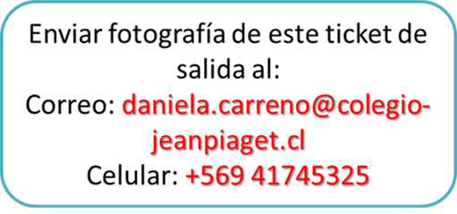
TICKET DE SALIDA
HISTORIA, GEOGRAFÍA Y CS. SOCIALES
SEMANA 33
Nombre: _______________________________________
¿Qué condiciones geográficas dificultad que las personas vivan en la zona austral?
La gran cantidad de cerros.
El clima extremo (frío, hielo y viento)
La gran presencia de árboles.
Cantidad de ovejas presentes.
2) Si nos encontramos en el Norte Grande de nuestro país, ¿Qué tipo de vestimenta tendríamos que usar durante el día y la noche? ¿Por qué?
3) ¿Por qué crees tú que la mayoría de la población de Chile se concentra en la zona Central, específicamente en la región Metropolitana?
Ticket disponible en https://forms.gle/DniN1LYbddMRHLJL9

